Slide 1
Изготовление прихватки.
Лоскутное шитье
5класс
МО ленинский район Ватутинская СОШ
Учитель технологии Иовенко т.Ю.

Slide 2
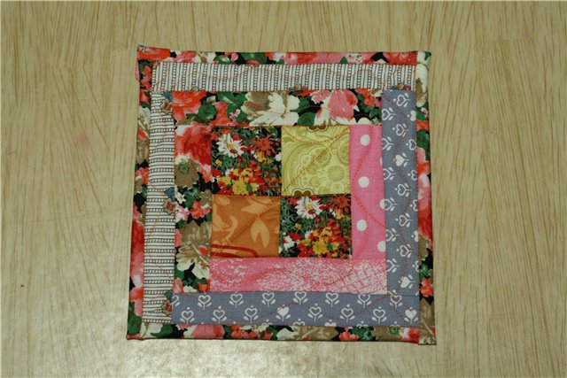
Нам понадобиться: Лоскутки разных размеров контрастных цветов, х.б. Синтипон или ватин, размер 25*25 см Нитки, иголки, булавки.

Slide 3
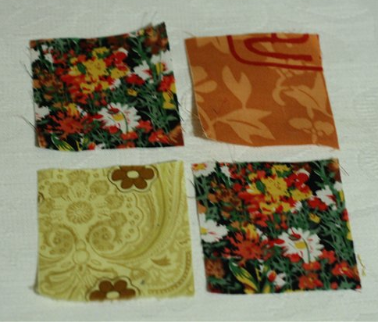
Берем 4 квадратных лоскутка размером 6*6 см.

Slide 4
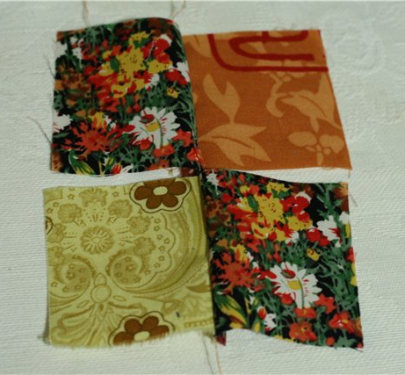
2. Соединяем лицевыми сторонами, стачиваем, припуск 0,5 см. 3. Заутюживаем на темную сторону

Slide 5
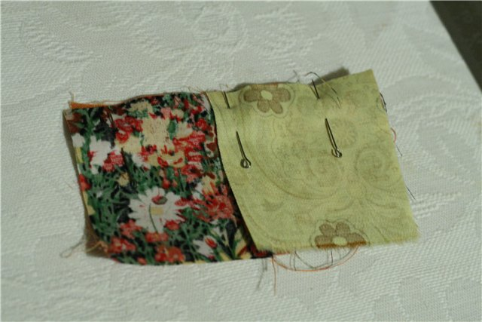
4. Соединяем лицевыми сторонами, скалываем. Особенно точно в месте стыка!

Slide 6
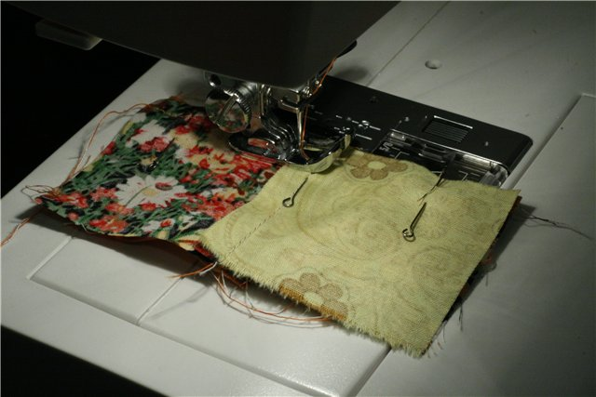
5. Стачиваем, припуск 0,5 см

Slide 7
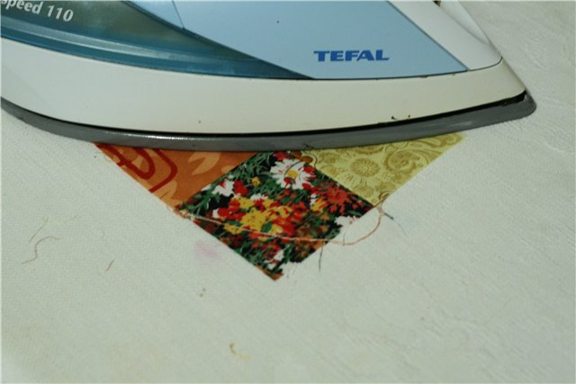
6. Заутюживаем

Slide 8
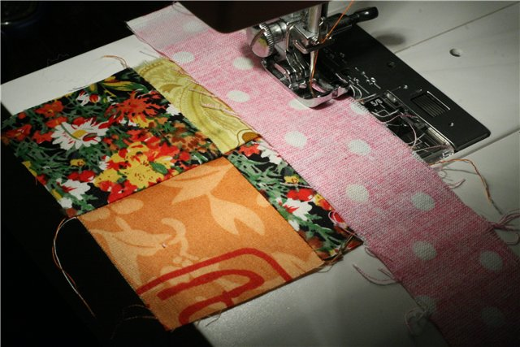
7. Вырезаем полоски ткани 4 вида шириной 3,8 см, длина 25 см 8. Пришиваем к одной из сторон полоску, припуск 0,5 см

Slide 9
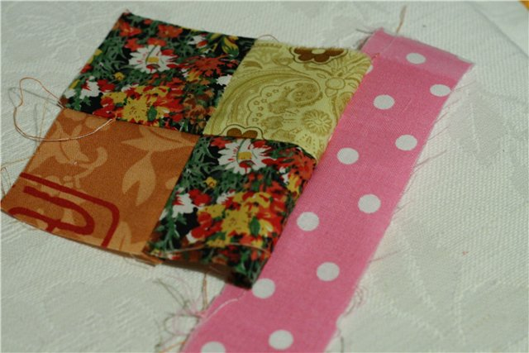
9. Заутюживаем туда куда ложится ткань

Slide 10
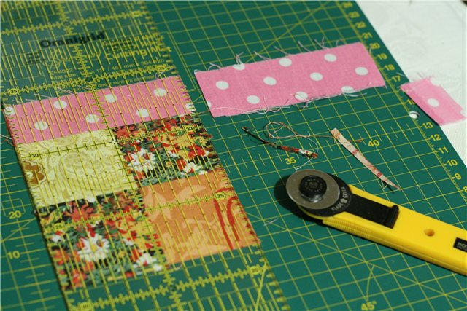
10. Обрезаем излишки ткани

Slide 11
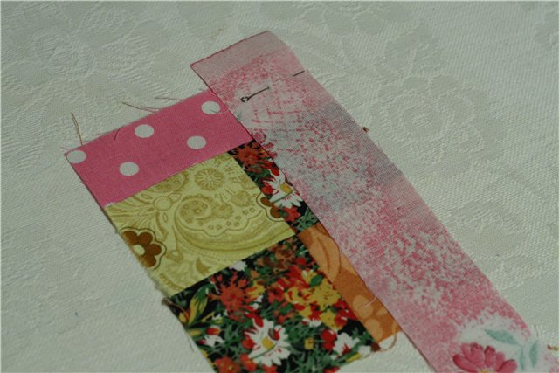
11. Пришиваем на вторую сторону полоску, делаем всё также, стачиваем, заутюживаем, обрезаем

Slide 12
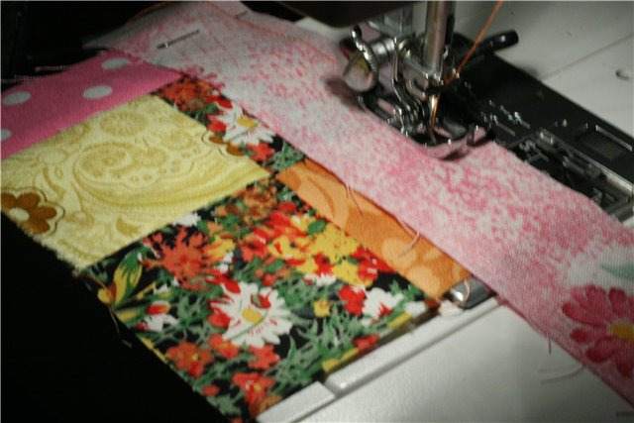
12. Повторим тоже для оставшихся двух сторон

Slide 13
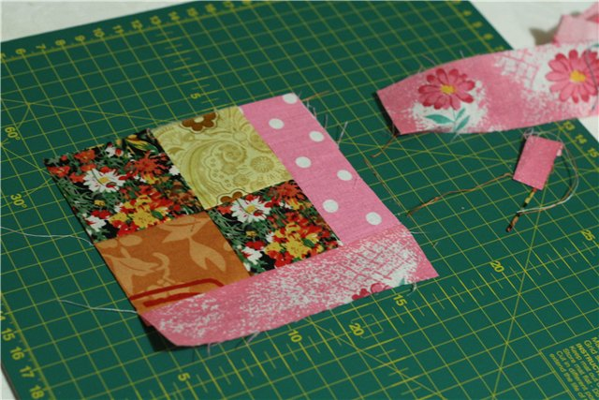
12. Обрезаем излишки ткани

Slide 14
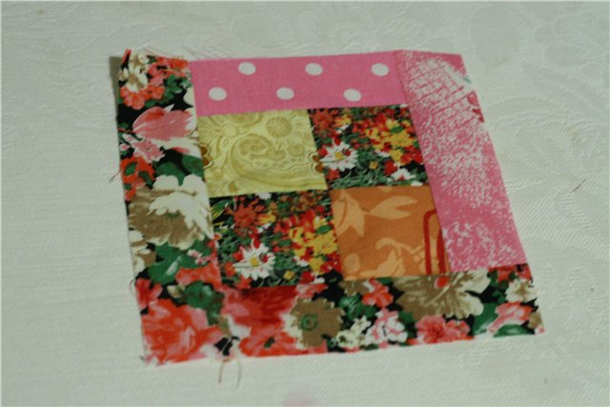
13. Вырезаем 4 полоски из двух видов ткани, шириной 3,8 см

Slide 15
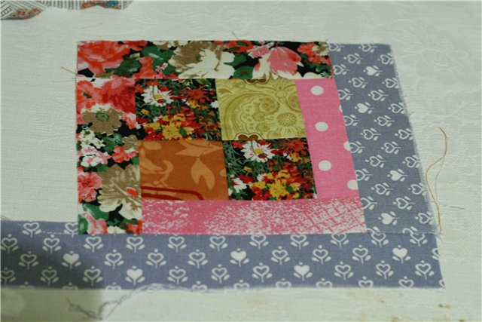
14. Пришиваем к четырем сторонам четыре полоски, также как описано показано выше

Slide 16
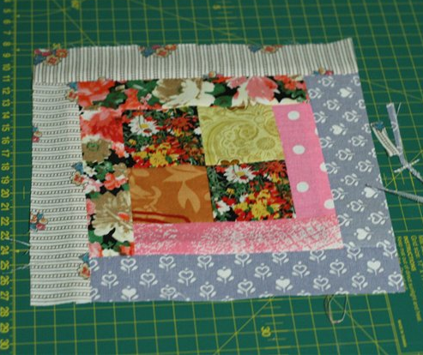
15. Выравниваем квадрат по сторонам

Slide 17
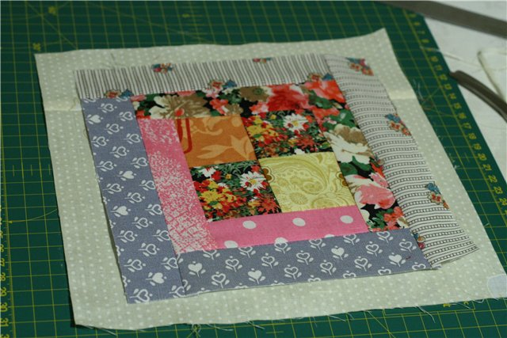
16. Подбираем заднюю сторону прихватки, если ткань узковата ее можно сшить из нескольких кусочков ткани, размер должен быть больше лицевой стороны прихватки на 2 см с каждой стороны

Slide 18
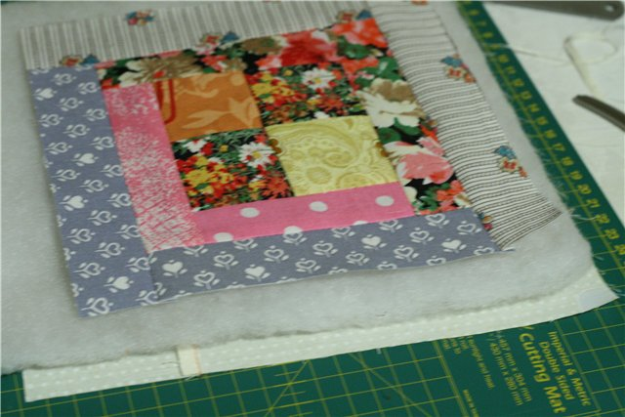
17. Синтепон средней толщины вырезаем квадрат размером меньше задней стороны прихватки и больше лицевой стороны прихватки

Slide 19
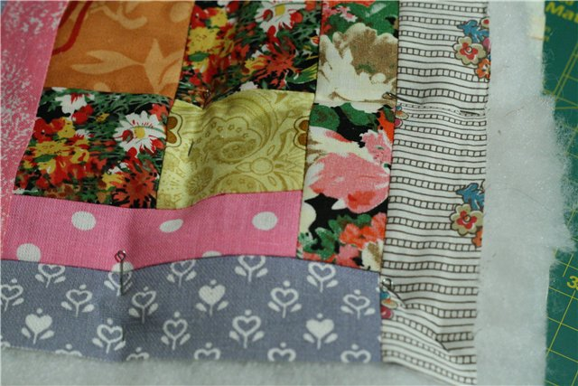
18. Скалываем булавками три слоя.

Slide 20
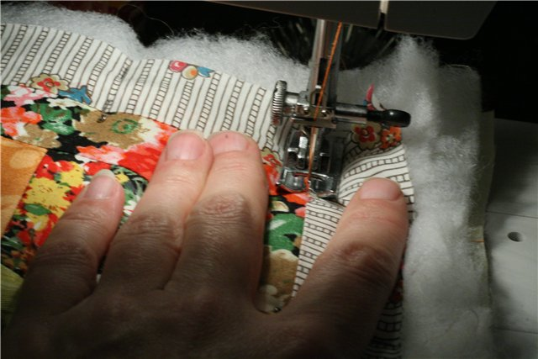
19. Простегиваем шов в шов, немного раздвигая ткань, прошли до конца линии, остановились, игла опущена в ткань, подняли лапку, повернули прихватку на 90* градусов и продолжаем по другой стороне.

Slide 21
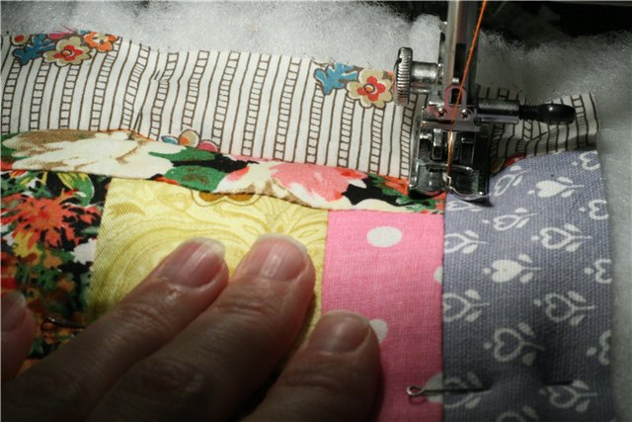
20. Простегали еще две стороны, остановились игла опущена в ткань, подняли лапку, повернули прихватку на 45* градусов, по диагонали перешли на другой ряд, простегиваем также шов в шов

Slide 22
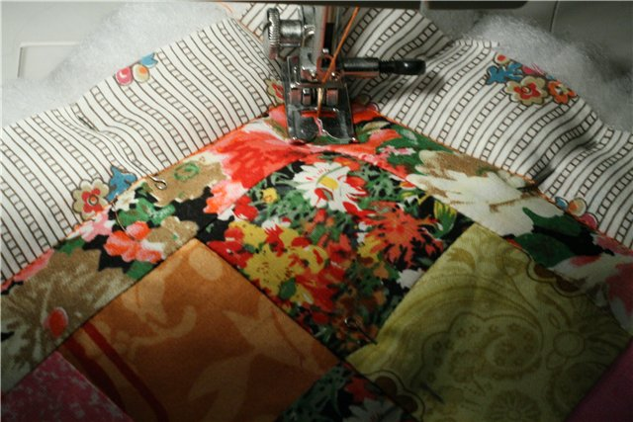
21. Прошли последнюю сторону, остановились, игла опущена, подняли лапку, повернули прихватку на 45 градусов, простегали по диагонали, перешли к соседней грани кубика плавной скобочкой

Slide 23
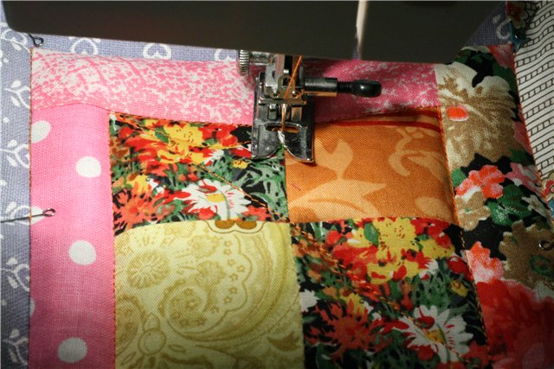

Slide 24
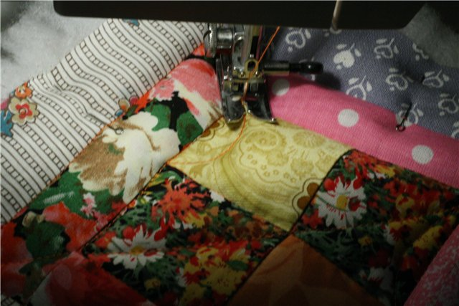

Slide 25
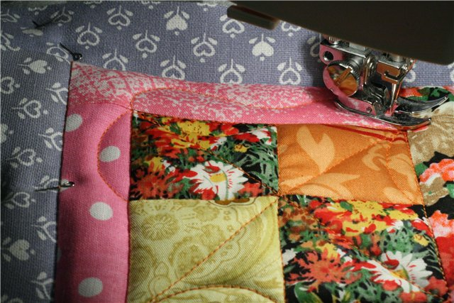

Slide 26
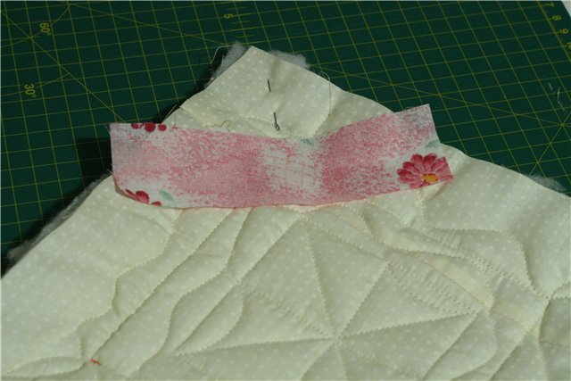
24. Делаем петельку. Булавочка воткнута по центру диагонали на изнанке. Берем полоску 3,8 см, длиной чтобы выходила немного за край прихватки

Slide 27
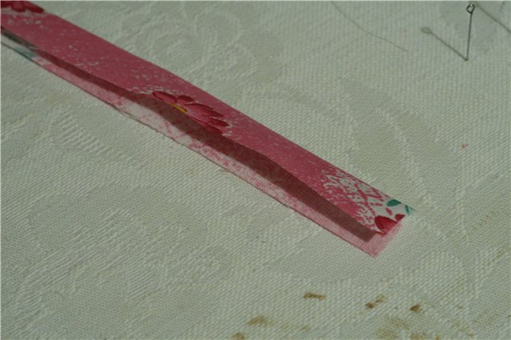
25. Берем другую полоску ткани 15 см шириной 3,8 см, заутюживаем вдоль согнув по середине

Slide 28
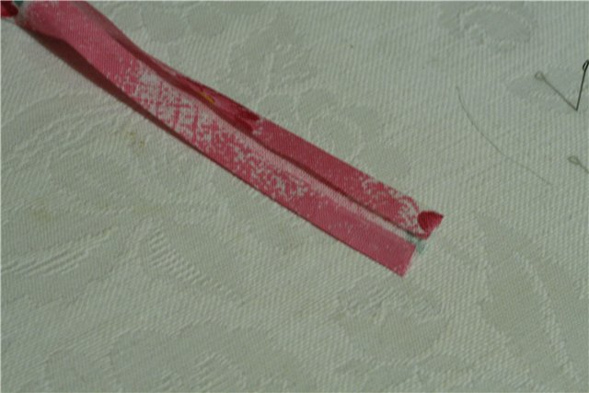
раскрываем и заутюживаем каждую сторону еще пополам

Slide 29
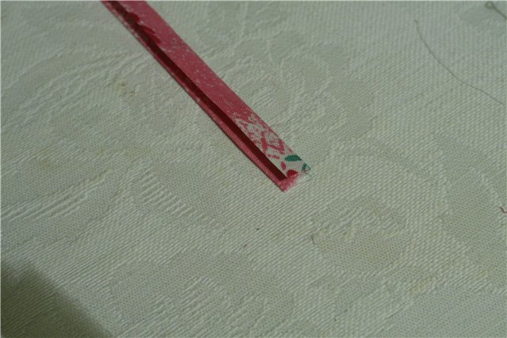
Складываем

Slide 30
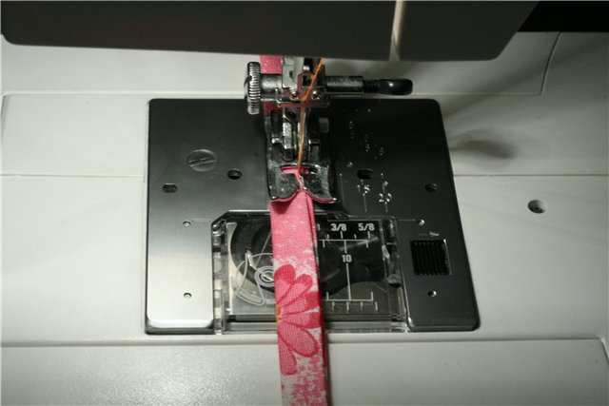
Стачиваем, складываем петелькой и приутюживаем

Slide 31
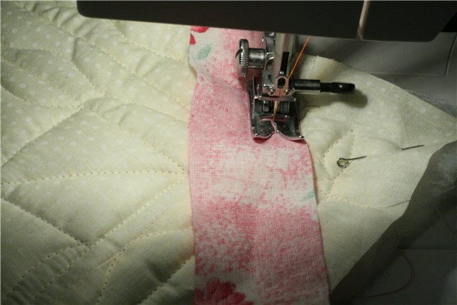
26. Притачиваем к изнанке прихватки

Slide 32
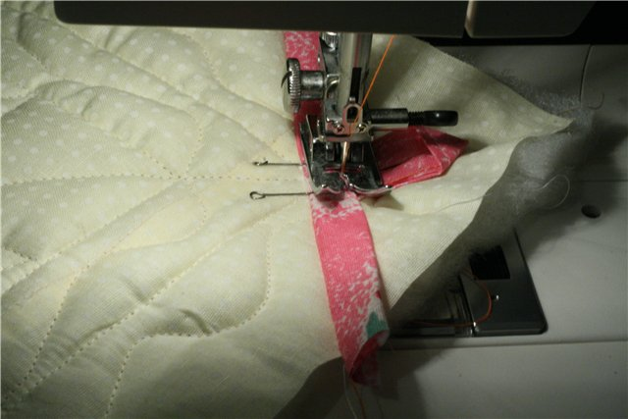
27. Вставляем петельку по центру (ориентир булавка), загибаем детальку, скалываем булавками и настрачиваем.

Slide 33
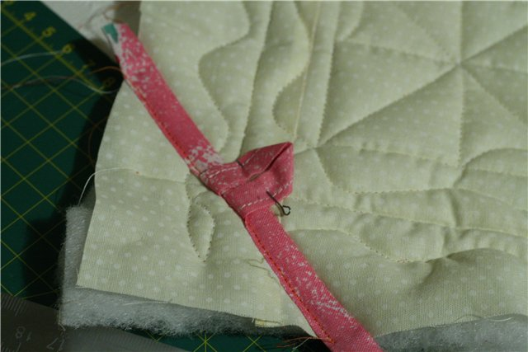
28. Загибаем петельку и прикалываем на булавку (чтобы не мешала)

Slide 34
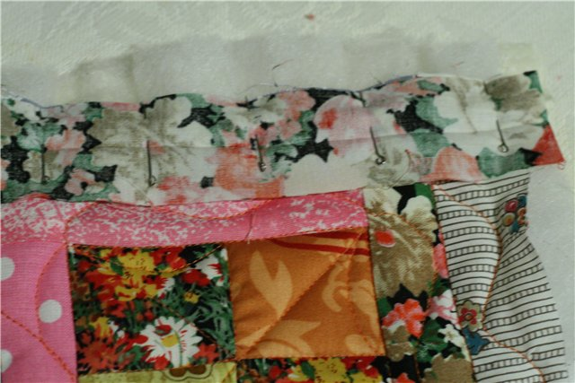
29. Берем полоски ткани шириной 3,8 см длина около 1м, для окантовки, складываем и заутюживаем вдоль по середине. 30. На одну из сторон лицевой стороной друг к другу прикалываем полоску.

Slide 35
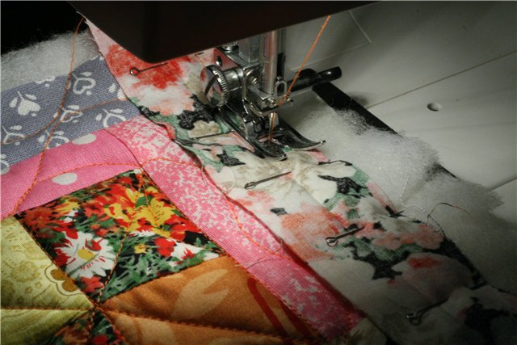
Настрачиваем, припуск 5-7 мм

Slide 36
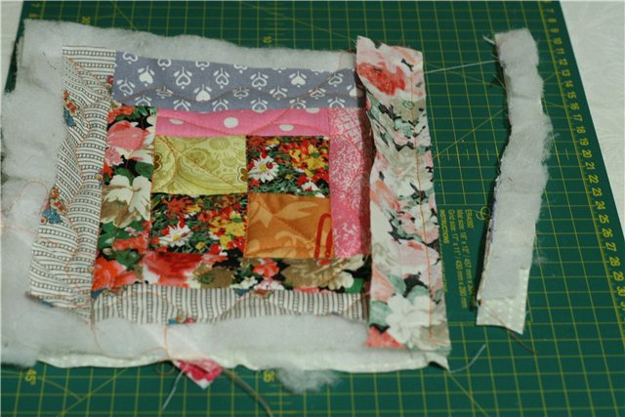
Обрезаем лишнее, оставляем от шва 5-7 мм

Slide 37
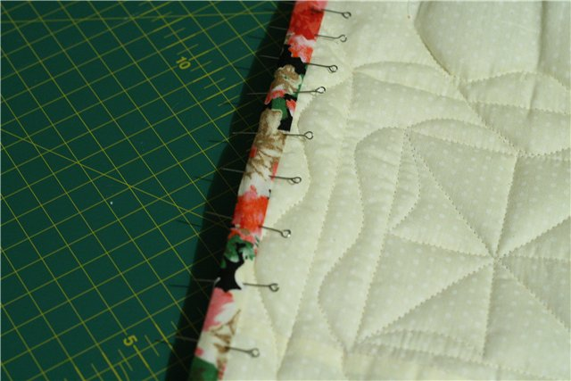
31. Полоску отгибаем, подгибаем на изнанку и скалываем булавками, с изнанки (игла входит в шов)

Slide 38
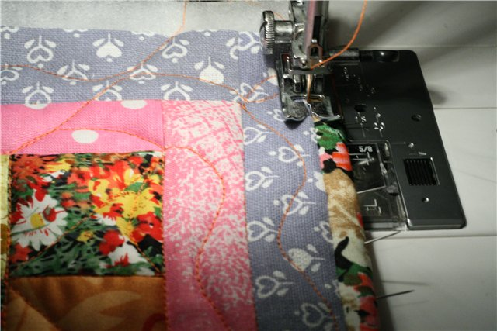
32. С лицевой стороны простегиваем шов в шов

Slide 39
33. Повторяем тоже для всех оставшихся трех сторон. 34. Складываем внутрь краешки и зашиваем потайным швом

Slide 40
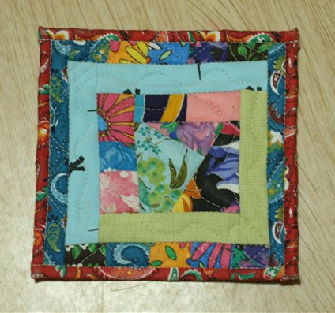
Дарим подарочки мамочкам, бабушкам

Slide 41
Пользование интернет- ресурсами http://www.livemaster.ru/shlykova

